Slide 1
神经网络不确定性和分类网络结构关系的研究
师清
22210240262
导师: 薛向阳

Slide 2
大纲
研究背景
研究目标和意义
研究内容
研究进展

Slide 3
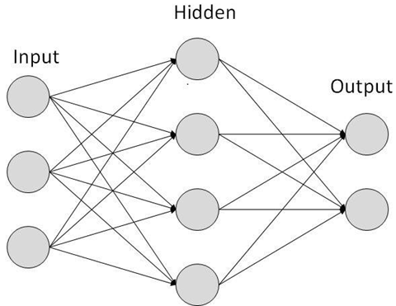
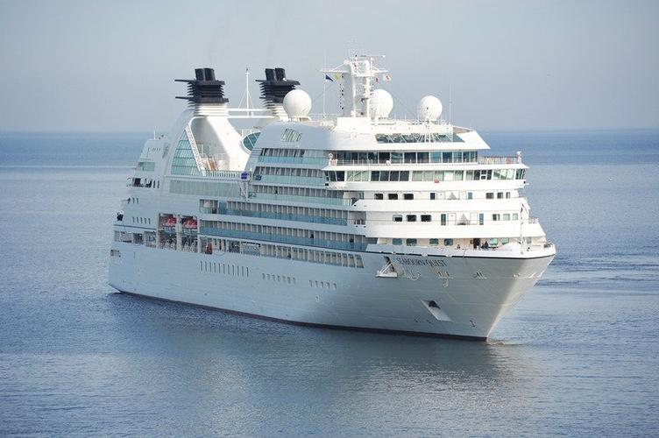
研究背景
确定性，是指同一个结果经得起多次反复问询的
神经网络不确定性(Uncertainty): Overconfident issue
predict answer+ confidence
应用 : 自动驾驶，医疗领域，主动学习，强化学习等
confidence
P(cat|x)
P(dog|x)
Knowing What We Don’t Know

Slide 4
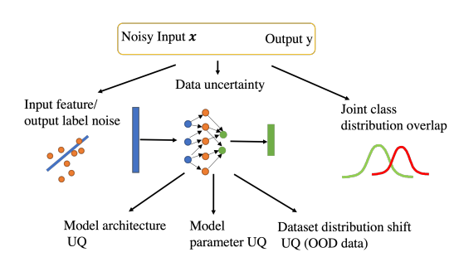
研究背景
不确定性分类
数据不确定性：又称aleatoric uncertainty，来源于数据，不可减少
模型不确定性：又称epistemic uncertainty，来源于模型，可以通过增加训练数据减少

Slide 5
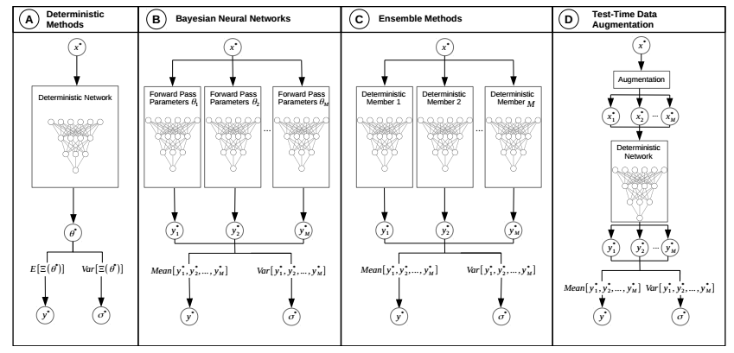
研究背景
不确定性的建模
单一确定性方法（Single deterministic methods）
贝叶斯方法（Bayesian methods）
集成方法（Ensemble methods）
测试增强方法（Test-time augmentation ，TTA）

Slide 6

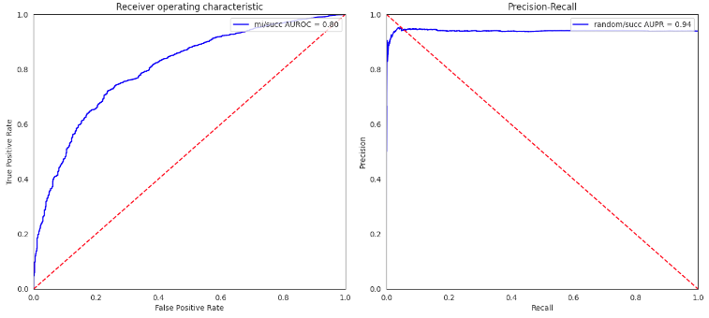
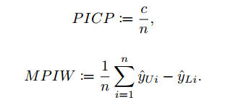
研究背景
不确定性的度量
分类任务
数据不确定性: Entropy
模型不确定性: Mutual information (MI)
整个数据集上: AUROC/AUPR
回归任务
数据不确定性: STD/Prediction interval
模型不确定性: Variance
整个数据集上: PICP/MPIW

Slide 7
研究目标和意义
研究目标: 神经网络不确定性和网络结构的关系
研究意义:
通过探究Uncertainty和神经网络结构的关系，指导神经网络的设计和训练，进而提高神经网络对不确定性建模能力
通过不确定性和神经网络结构关系的解释，有助于更深入地了解神经网络的决策过程
应用于OOD检测，主动学习，增强学习等具体任务

Slide 8
研究内容
实现Uncertainty建模方法: Max Prob，MC Dropout，Deep Ensemble，TTA，BNN(SVI)，比较不同Uncertainty建模和度量方法，选取最优的方法作为Baseline
改变网络结构(Depth，卷积核，BatchNormalization，Dropout，Temperature scaling，LogitNorm，Spectral Normalization等)，探究Uncertainty和神经网络结构的关系
回归任务: 实现简单的MLP，在生成的toy dataset做回归实验
分类任务: 实现VGG/ResNet/Vit网络，在Cifar10/MNist等数据集上做分类实验
根据上面的实验结论，设计新的Uncertainty建模方法，在误分类识别，OOD检测，对抗样本检测等任务上验证

Slide 9
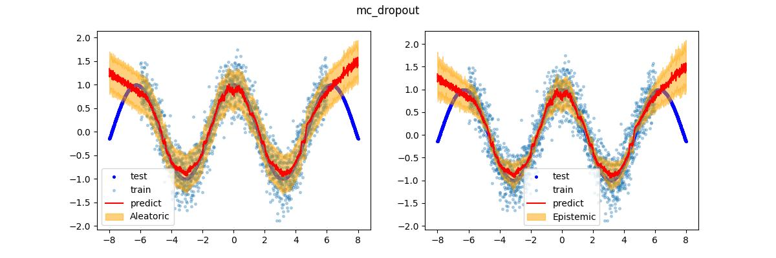
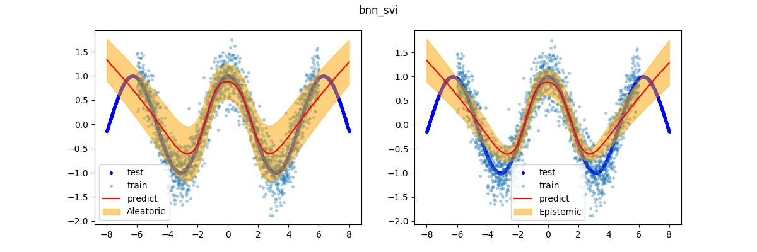
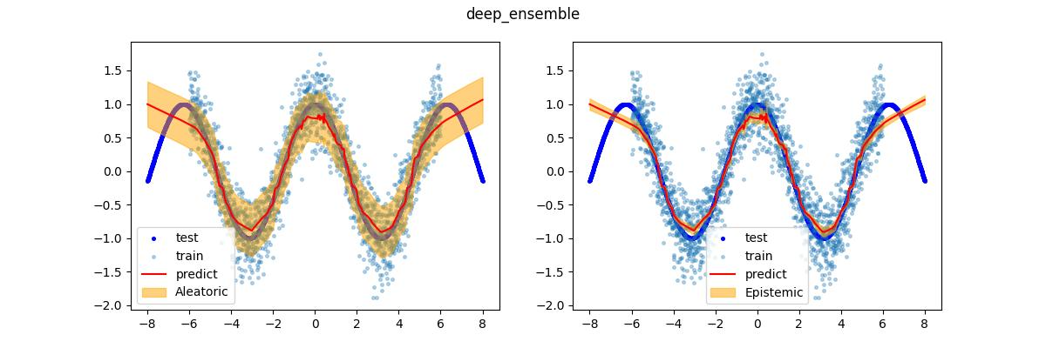
研究进展
对比不同uncertainty建模和度量方法
实验设置:
dataset: f(x)=cos(x)+noise ， train_abs=6，test_abs=8
noise: N(0,0.3)
MLP: [1,32,32,32,2]
 | memory | time | picp | mpiw
Mc Dropout | O(1) | O(K) | 0.91 | 0.85
Bnn | O(2) | O(K) | 0.78 | 1.19
Ensemble | O(N) | O(N) | 0.29 | 0.14
结论:
Mc dropout方法在训练数据以外产生更明显的不确定性
Deep ensemble方法表现更弱的模型不确定性，说明多个Ensemble模型很容易产生相似的预测结果
BNN预测效果相对较差

Slide 10
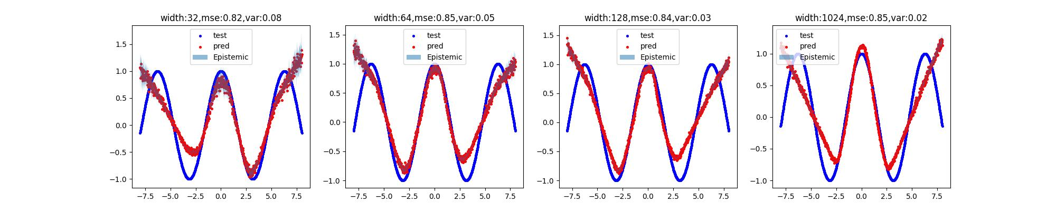
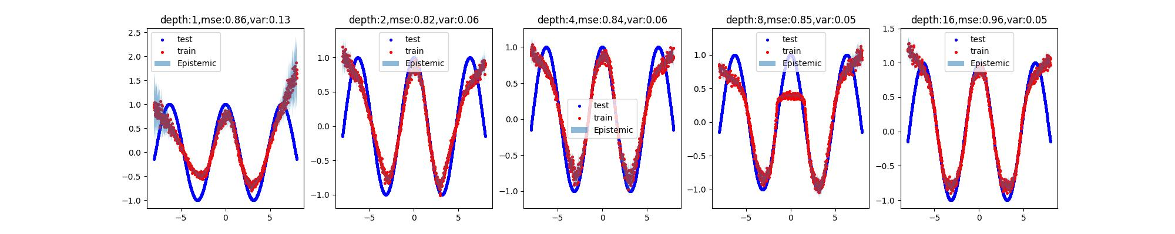
研究进展
探究uncertainty和神经网络结构的关系
实验设置:
dataset: f(x)=cos(x)+noise ， train_abs=6，test_abs=8
noise: N(0,0.3)
MLP: [1，width，...，width，,2]
结论:
每一层神经元越多，网络结构越复杂，模型不确定性越小
MLP网络越深，模型不确定性越小
在确保模型预测效果的前提下，尽量保持模型简单

Slide 11
项目规划
时间 | 计划 | 备注
2023.9-2023.11 | 调研关于uncertainty的论文 | 完成
2023.11-2024.2 | 训练神经网络，实现相关算法和评估标准 | Baseline/MC Dropout/Ensemble/Test Time Augmentation/Bayesian(SVI)
2024.2-2024.9 | 消融实验，探究和神经网络结构的关系 | depth/width/speical layers....... TODO
2024.9-2025.1 | 在误分类识别，OOD检测，对抗样本识别任务上验证结果 | TODO
2025.1-2025.5 | 分析实验结果，撰写论文 | TODO

Slide 12


